Slide 1
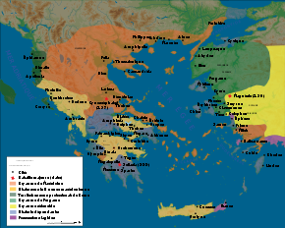
Makedonská nadvláda a konec řecké samostatnosti, 4. – 2. století př. n. l.

Slide 2
Šance pro makedonii
Makedonie byla královstvím.
Leží na severu Balkánského poloostrova.
Obchodovala s Řeky (bohatství dřeva – stavba lodí).
Zemědělství a pastevectví.
Peloponéská válka mezi Spartou a Athénami skončila porážkou Athén a vyčerpáním Sparty,
příležitost pro Makedonii

Slide 3
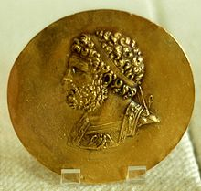
Filip Makedonský
359 – 336 př. N. l.
Silné vojsko
Velký rozkvět země
Roku 338 př. n. l. porazil Řeky
Připravoval tažení do Persie
Náhlá smrt

Slide 4
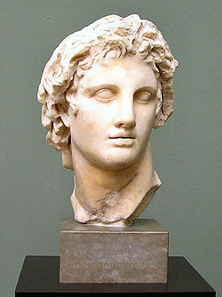
Alexandr veliký makedonský
336 – 323 př. N. l.
Žák aténského filosofa Aristotela
Vynikající vojevůdce
Roku 334 př. n. l. ovládl Persii
V Egyptě vítán jako osvoboditel od Peršanů
Založil přístav Alexandrii
Přes Eufrat a Tigris táhl do Indie

Slide 5
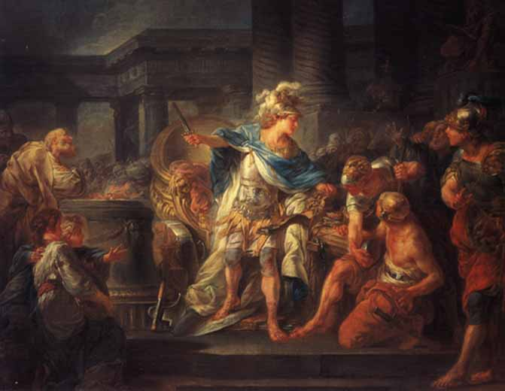
Alexandrovo dobývání
  po smrti otce dokončil výpravu do Persie
  porazil perského krále Darea III.
  rozmotal gordický uzel, podle pověsti měl ovládnout Asii
  dobyl území
    až k řece Indus
  cesta na západ
  nečekaně zemřel
  v Babylonu

Slide 6
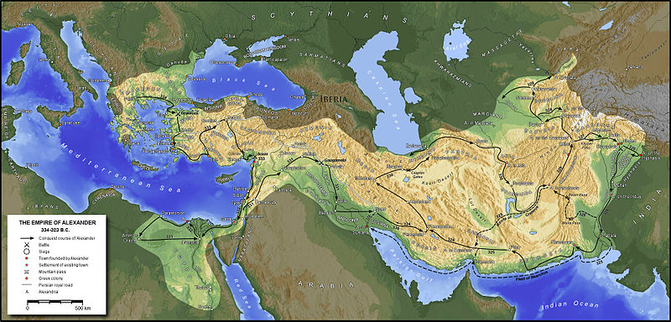
Ovládnutá území
Makedonie za Filipa II. ovládala řecké státy
Alexandr dobyl:
  Anatolii, Sýrii, Fénicii, Judeu
  Egypt
  Mezopotámii
  Írán
  střední Asii

Slide 7
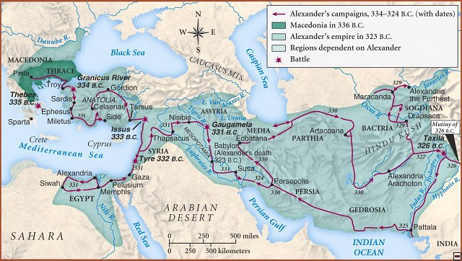
Říše Alexandra Velikého
Mezopotámie
Anatolie
Persie
Egypt
Sýrie
Judea
střední Asie

Slide 8
Urči území, které Alexandr Veliký dobyl:
2.
1.
6.
5.
3.
4.
7.

Slide 9
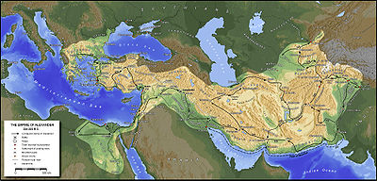
Makedonská říše v době největšího rozkvětu

Slide 10
po smrti Alexandra se říše rozpadla – byla moc velká
jednotlivé státy mezi sebou začaly soupeřit
velké hospodářské rozdíly
Řecko připojeno k Římu (168 př. n. l.)

Slide 11
Zdroje:
http://cs.wikipedia.org/wiki/Starov%C4%9Bk%C3%A9_%C5%98ecko
http://cs.wikipedia.org/wiki/Soubor:Philip_II_of_Macedon_CdM.jpg
http://cs.wikipedia.org/wiki/Alexandr_Velik%C3%BD
http://cs.wikipedia.org/wiki/Soubor:MacedonEmpire.jpg

